Slide 1
פתיחת תיקים בהוצאה לפועל
דגשים עיקריים

Slide 2
שינוי ארגוני במדורי פתיחת תיקים
התיקים המוגשים בלשכה בזמן קבלת קהל, יוקלדו ע"י המזכירות עד 10ימי עבודה, תוך מתן עדיפות לתיקים ששודרו מרחוק.
חריגים:
  לקוח פרטי/ עו"ד שתחום עיסוקו העיקרי אינו הוצל"פ אשר זימן תור מראש והמבקש לפתוח עד שני תיקים.
  תיק בו הזוכה מבקש להגיש בקשה לנקיטת הליכים טרם מסירת האזהרה.

Slide 3
סוגי תיקים
סוגי התיקים שניתן להגיש באזור האישי :
שטרות
פסקי דין כספי
פסק דין פינוי
פסק דין צו עשה
תביעה על סכום קצוב

Slide 4



תזרים פתיחת תיק
פתיחת תיק באזור האישי
קבלת מס' תיק
אישור התיק ע"י מזכירות ההוצל"פ
תקין
הוחזר לב"כ לתיקון
לא
כן
תשלום אגרה מהרשאה לחיוב חשבון
פתיחת תיק חדש

Slide 5
דגשים
מילוי כל השדות בבקשת הביצוע.
צרוף כל מסמכי החובה בהתאם לסוג התיק.
יפוי כח -חובה סעיף של הרשאה לגביית כספים כמופיע בתקנות ועדכני עד 3 שנים.
תיק שנדחה ע"י המזכירות, לא ניתן לתקן ולשדר באותו מספר אלא יש לשלוח
פתיחת תיק מחדש.
חובה הרשאה לחיוב חשבון לצורך תשלום האגרה.
קבלה ואזהרות למסירה אישית נשלחות בדואר לכתובת ב"כ הזוכה/ ת.ד הנמצאת בלשכה.
חייב נפטר- יש לפעול עפ"י תקנה 10א' התיק יפתח נגד הנפטר והיורשים יצורפו כמסייעים בתיק לצורך דיוור.
חייב בפש"ר – לא ניתן לפתוח נגד החייב תיק אלא בכפוף לאישור ביהמ"ש המחוזי.

Slide 6
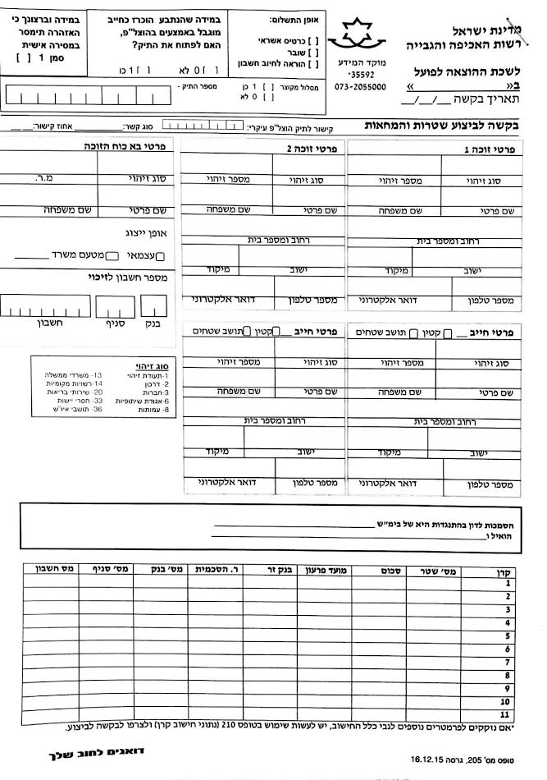
שטרות
יש לציין את שם בימ"ש המוסמך לדון בהתנגדות באם תוגש והסיבה.
Notes:
תקנה 103 (7)

Slide 7
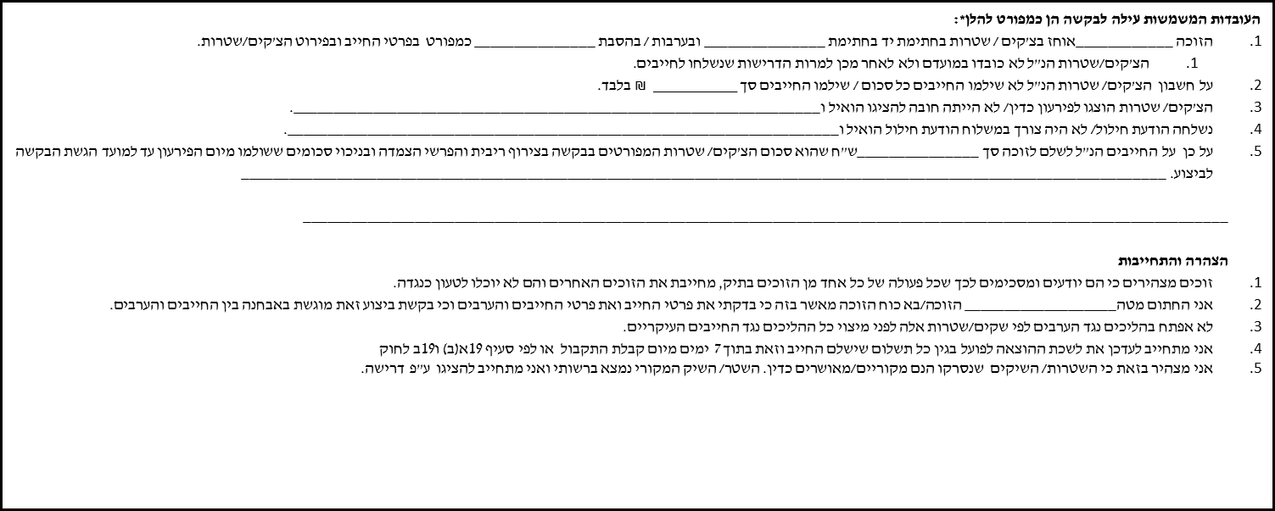
שטרות
צילום ברור של השיק משני הצדדים.
כאשר דורשים לפתוח פחות מסכום השטר יש לציין זאת בבקשת הביצוע.
יש להקפיד על מילוי כל הסעיפים ב"עובדות המשמשות עילה לבקשה"

Slide 8
שטרות
דגשים
כל שיק יוצג לפירעון בבנק לפני הגשתו לביצוע בהוצאה לפועל.
יש להקפיד שעל גבי השיק תהא אינדיקציה לכך שהוא חולל, ע"י חותמת בנק/
חותמת אלקטרונית שמציינת סיבת החזרה.
חשבון מוגבל - אין צורך בחילול השיק על ידי הבנק. יש לצרף לבקשת הביצוע
אישור מאתר בנק ישראל כי החייב מוגבל ביום פתיחת התיק.
חשבון משותף - כאשר קיימת חתימה אחת על השטר עליו רשומים מספר
בעלי חשבון, הבקשה לביצוע תוגש נגד החתום על השטר בלבד.
כאשר החתימה אינה ברורה יפתח התיק, עפ"י המצוין בבקשת הביצוע ובלבד
שמדובר באחד מבעלי החשבון.
מספר שטר - כאשר מוגש לביצוע שטר חוב שאיננו ממוספר, יש למלא
בשדה של מספר השטר את המספר המזהה של החייב.

Slide 9
שטרות
שיק שעליו ציון "למוטב בלבד" כוחו יפה רק בין הצדדים הישירים לו (צד ג' אינו
יכול לטעון להסבה או להמחאת זכות).
לא ניתן לפתוח תיק כאשר טרם הגיע מועד פירעונו של שיק, גם כאשר מדובר
בסדרה של שיקים שחלקם עבר זמן פירעונם והוגשו לבנק.
אם לא בוצעה מסירה של האזהרה ניתן להוסיף לתיק הקיים ע"י החלטת רשם.
תקנה 28 א' – זוכה המבקש להגיש מספר שטרות נגד אותו חייב- יגישם
במסגרת תיק אחד.
כאשר יש חוסר התאמה בין המילים לסכום בספרות- יש לפתוח את התיק לפי
הסכום המופיע במילים.
כלל החישוב הוא כלל 12
שטר חוב בו מופיע ריבית הסכמית, יש למלא את כלל החישוב המתאים,
לא ניתן לפתוח ריבית העולה על 17% ללא החלטת רשם.

Slide 10
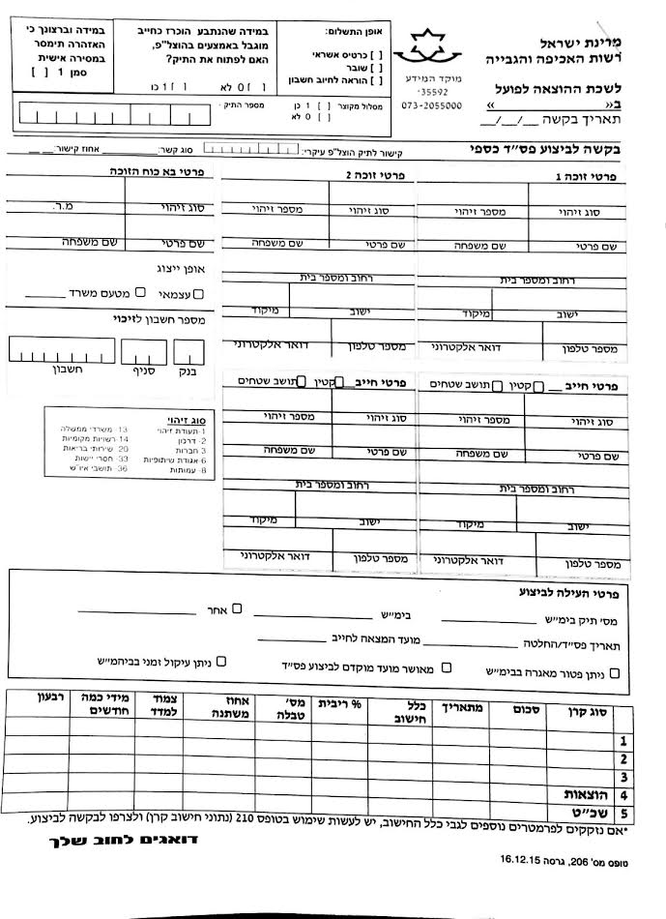
פסק דין
סעיף 6 ב' לחוק, יש למלא את יום המצאת פס"ד לחייב.
כאשר דורשים פחות מהמופיע בפס"ד יש לציין זאת בבקשת הביצוע

Slide 11
פסק דין
המצאת פסה"ד לנתבע עפ"י סעיף 6(ב) לחוק ההוצאה לפועל:
התייחסות להמצאה בפסה"ד | מועד ההגשה לביצוע
נקבע מועד לביצוע פס"ד | ניתן להגיש לביצוע בהוצל"פ בחלוף המועד שנקבע.
לא נקבע מועד | ניתן להגיש לביצוע 30 יום לאחר מתן פס"ד. פינוי מושכר ניתן להגיש 15 יום לאחר מתן פס"ד.
ניתן פסק הדין שלא במעמד החייב ונדרש הזוכה או בא כוחו להמציא את פסק הדין לחייב | ניתן להגיש 30 יום ממועד המצאת פסה"ד לחייב. יש לצרף לבקשת הביצוע אישור מסירת פסה"ד.
מסירה שבוצעה במסירה אישית יש לצרף אישור מסירה+ תצהיר מוסר.
זוכה רשאי להגיש בקשה לרשם לפתיחת תיק
טרם חלפו 30 יום , הבקשה תוגש בצרוף תצהיר.

Slide 12

פסק דין
דגשים
יש למלא את שמות הצדדים כמופיע בפסק הדין.
אם בפסק הדין לא מופיע מס' זהות של החייב/ מס' חברה, יש לצרף כל מסמך
חתום מתיק בימ"ש בו מופיע מס' מזהה של החייב.
פסק דין בו מופיע כי סכום החוב נושא ריבית והצמדה מיום הגשת התביעה ולא
מופיע יום התביעה, יש לצרף אישור על יום הגשת התביעה.
רישום תאריכים על בקשת הביצוע תואמים למופיע בפסק הדין,
  בקרן הוצ' וקרן חוב –בהתאם לסעיף 5(א) לחוק פסיקת ריבית והצמדה - בית המשפט יכול לקבוע תקופת ריבית מוקדמת למועד פסה"ד.
יש למלא כלל 3 מהמועד בו מתחילה הריבית.
המערכת תחולל באופן אוטומטי 2 כללי חוב לקרן:
ריבית פיגורים (כלל 3):
ממועד הפירעון
ריבית רגילה (כלל 12): מהמועד שצוין

Slide 13
פסק דין
שכ"ט עו"ד בימ"ש:
בהתאם לסעיף 5(א) לחוק פסיקת ריבית והצמדה שכר טרחה של עורך דין יהיה
מיום מתן פסק הדין, (אם לא קבעה הרשות השיפוטית תקופה קצרה יותר).
יש למלא כלל 3 מיום מתן פסק הדין
. מועד הפירעון:
אם בפסה"ד לא נקבע מועד לתשלום ← המועד יהיה יום פסה"ד ויש למלא מועד זה
בבקשת הביצוע.
אם נקבע כי הסכום ישולם תוך 30 יום מיום מתן פסק הדין ← יש למלא מועד תום
ה30 יום בבקשת הביצוע.
חיוב בתשלומים –כאשר נקבע בפס"ד כי החוב ישולם בתשלומים ולא מופיע
סנקציה כי אי תשלום יעמיד את החוב לפירעון מידי, החוב יפתח עפ"י סכומי
התשלומים ומועד פירעון של כל תשלום.

Slide 14
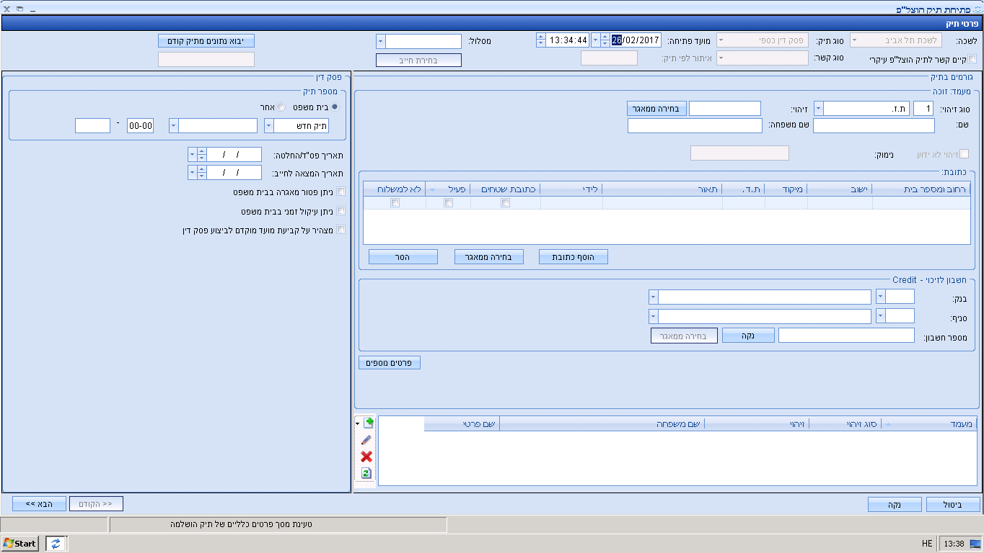
פסק דין
יש לרשום את פרטי פסק הדין תחת כותרת של בית משפט.
תאריך המצאה לחייב כאשר אין דרישה בפסק הדין לביצוע מסירה של פסק הדין לחייב הוא יום שלמחרת פסק הדין.

Slide 15
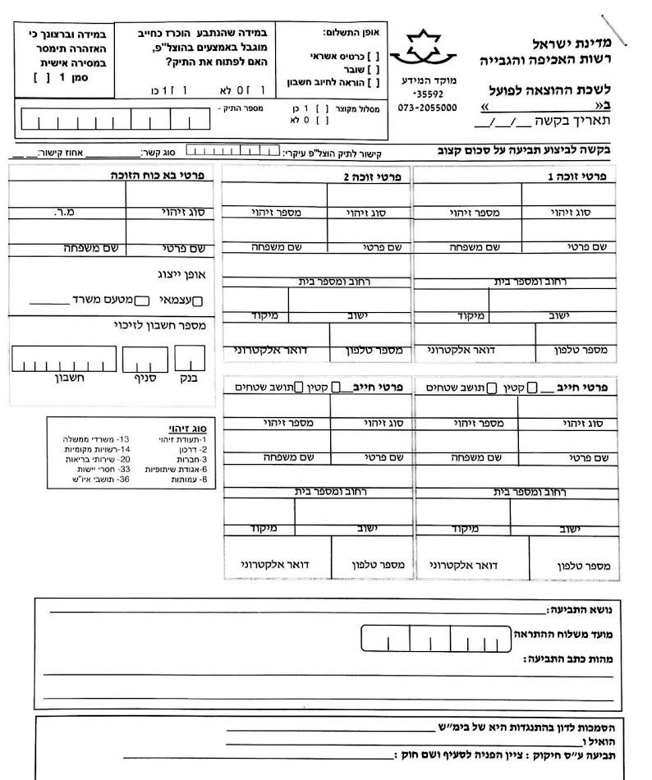
תביעה על סכום קצוב
לרשום את תאריך המסירה.

Slide 16
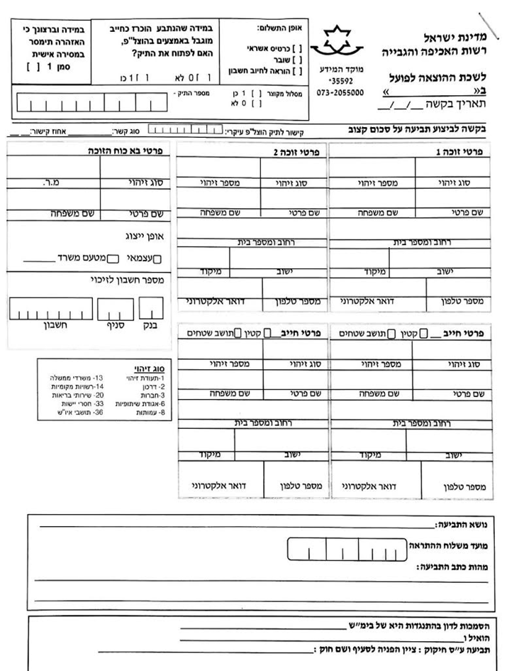
תביעה על סכום קצוב
תביעה על סכום קצוב ניתן להגיש :
א. מכוח התקשרות (חוזה או התחייבות)- העתק הראיה להתקשרות
בכתב המעידה על ההתקשרות ועל זיקה של החייב לחוב ובלבד
שהוא נושא את חתימת החייב.
ב. מכוח חיקוק – גופים הפועלים מכוח חיקוק עליהם לציין ע"ג בקשת הביצוע
את סעיף החוק שלפיו הם פועלים לדוג' בתי חולים, כבישי אגרה- מנהרות הכרמל.
סכום התביעה לא יעלה על 75,000 ₪ ליום הגשת התביעה.

Slide 17
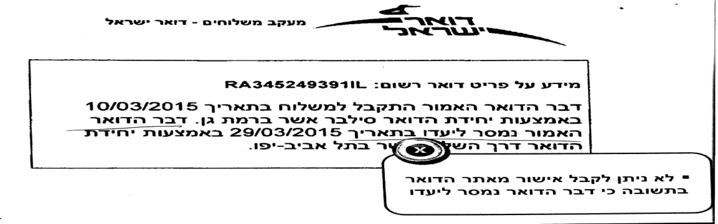
תביעה על סכום קצוב
דגשים
ניתן להגיש תביעה רק לאחר משלוח מכתב התראה עפ"י נוסח המופיע
בתקנות (טופס 19א') וביצוע מסירה כדין של מכתב ההתראה
מסירה היא בדואר רשום עם אישור מסירה או במסירה אישית ובצרוף תצהיר
מוסר.
מסירה אישית- יש להקפיד על מילוי כל הפרטים באישור המסירה.
תצהיר מוסר- יש להשתמש בתצהיר בנוסח שנקבע ע"י ההנהלה חתום ע"י
המוסר ומאושר ע"י עורך דין.

Slide 18
תביעה על סכום קצוב
העתק תשובת הנתבע להתראה יחשב כמסירה ואין צורך בצרוף אישור מסירה.
אין לשלוח מכתב התראה על סכום העולה מעל 75,000 ₪ גם אם בבקשת
הביצוע נתבע סכום הנמוך מ75,000 ₪ .
התיק יפתח בחלוף 30 יום מהמסירה.
תביעות המוגשות ע"י
חברות סלולר סעיף 51ד' לחוק התקשורת – יש צורך בהסכם התקשרות.
חברות ביטוח – יש לצרף העתק פוליסה ואסמכתא כי בוצעו תשלומים בשנה
הקלנדרית ע"י החייב.
בנקים – כאשר התיק נפתח בגין חריגה ממסגרת חשבון העו"ש ניתן להסתפק
בדף ראשון ואחרון או בחלק מדפי ההסכם ובלבד שהוא חתום ע"י החייב + דף
יתרת חשבון.

Slide 19
תביעה על סכום קצוב
הפרת תנאי הלוואה- יש לצרף את הסכם ההלוואה +דף חשבון(יתרת ההלוואה).
תביעות המוגשות בגין חוב מתמשך (ארנונה)- נוסך ההתראה ישתנה, בהתראה
נסב את תשומת ליבו של החייב לכך שהחיוב מתמשך וייתכן כי החוב יגדל עד
למועד פתיחת התיק.
בתיקים מסוג זה ניתן לקבל כתב תביעה המוגש על סכום גבוה ממכתב ההתראה
ובלבד שלא חלפה שנה ממועד מכתב ההתראה.
שכ"ט - ניתן להוסיף שכ"ט רק למכתב ההתראה שנשלח לחייב יחד עם זאת
במעמד פתיחת התיק יש להחסיר סך שכר הטרחה מקרן החוב.
כאשר מבוקש לגבות הוצ' גבייה יש לצין את מקום הסמכות מתוך ההסכם
המאפשר זאת ולציין את הסעיף הרלוונטי.
        לתשומת ליבכם: טופס דוגמת חתימה ללא צירוף הסכם התקשרות נוסף
        אינו מהווה ראיה להתקשרות.

Slide 20
תביעה על סכום קצוב
הוצ' מסירת התראה/איתור – ניתן להוסיף הוצ' מסירה ואיתור לסכום התביעה.
קרן חוב המחושבת לפי כלל 12 – יש להוסיף את הוצ' המסירה לסכום התביעה.
קרן חוב המחושבת בכלל אחר – יש לפתוח שתי קרנות, קרן חוב אחת בהתאם
לתביעה וקרן שניה לפי כלל 12.
תאריך חישוב קרן החוב- יהא מועד הגשת הבקשה לביצוע/ תאריך שידור התיק
בתקשורת וע"כ יש לשערך את החוב נכון למועד הגשת התביעה.
כלל החישוב עפ"י חוק פסיקת ריבית והצמדה הוא כלל 12
סכום חוב שישודר בכלל 3 ידחה ע"י המזכירות.

Slide 21
טבלאות ריבית
כללי חישוב
רשות מקומית- כלל 9 טבלה 34502 בתוספת הצמדה למדד.
הטבלה מכילה את ה6% ריבית לשנה.
בנקים- יש להשתמש רק בטבלה השייכת לאותו בנק, כגון בנק דיסקונט 105 ,
בנק מזרחי 101 וכו'.
בנק פועלים- יש להשתמש בטבלה 34507 בתוספת 11.6%(מתאים לטבלה 102 )
הטבלה מכילה את אחוז הפריים ואליה יש לצרף כל אחוז ריבית המתאים לתביעה.
אין להשתמש בטבלה 102
טבלת פריים ארצית 34504 כאשר קרן חוב צריכה להתנהל עפ"י פריים ותוספת
אחוז ריבית , יש לפתוח את התיק בכלל החישוב הרצוי ולציין טבלה 34504
(שהערך המוזן בה הוא שיעור ריבית הפריים המפורסמת ע"י בנק ישראל)+ %X.

Slide 22
טבלאות ריבית
בפסקי דין ובהסכמים בהם מופיע כי סכום החוב יישא ריבית הנהוגה באחד הבנקים והזוכה אינו בנק יש להמיר את שיעור הריבית הנהוגה באותה טבלת בנק
לטבלת פריים 34504 בתוספת אחוז ריבית.
אין להשתמש בטבלאות השייכות לבנקים לזוכה שאינו בנק לדוג' כרטיסי אשראי, לאומי קארד וכו'.

Slide 23
תודה על ההקשבה

